Slide 1





Una Città Sicura
Il nuovo Piano di Protezione Civile
della Città di Pomigliano d’Arco
Per scuole elementari

Slide 2




Una Città Sicura - Il nuovo Piano di Protezione Civile della Città di Pomigliano d’Arco
Sistema di Protezione Civile
Scuola sicura e Piano di sicurezza
Comportamenti e Rischi
Nuovo Piano Comunale di Protezione Civile

Slide 3
Una Città Sicura - Il nuovo Piano di Protezione Civile della Città di Pomigliano d’Arco
Sistema di Protezione Civile
Che cos’è la Protezione Civile?
“Con il termine protezione civile si intendono le attività messe in campo dallo Stato per tutelare l’integrità della vita, i beni, gli insediamenti e l’ambiente dai danni o dal pericolo di danni derivanti da calamità naturali, da catastrofi e da altri eventi calamitosi”
(Legge 225/92)

Slide 4
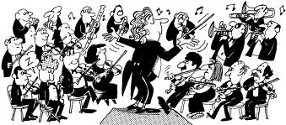
Una Città Sicura - Il nuovo Piano di Protezione Civile della Città di Pomigliano d’Arco
La protezione civile è come un’orchestra composta da diversi musicisti (ognuno suona uno strumento diverso) che rappresentano le componenti e le strutture operative del Sistema; ed è grazie al direttore d’orchestra che ognuno di loro suona in maniera coordinata, interpretando in modo corale ogni singolo strumento

Slide 5



Una Città Sicura - Il nuovo Piano di Protezione Civile della Città di Pomigliano d’Arco
Corpo Nazionale
dei Vigili del Fuoco
Forze Armate
Comunità scientifica
Guardia di Finanza
Le Strutture Operative del Sistema di Protezione Civile
Croce Rossa Italiana
Polizia
Carabinieri
118
Corpo Forestale dello Stato
Corpo Nazionale di Soccorso Alpino e Speleologico
Associazioni di Volontariato

Slide 6
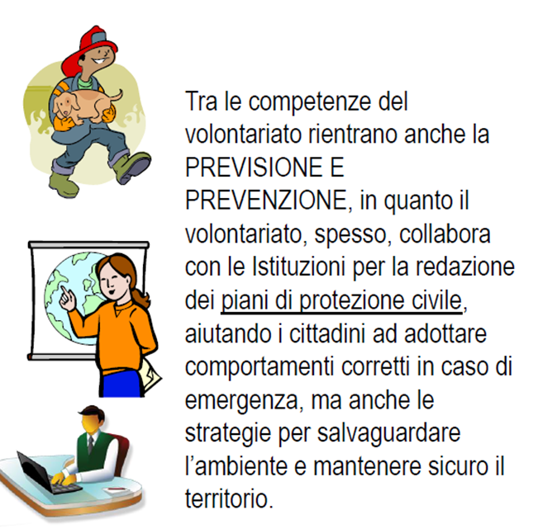

Una Città Sicura - Il nuovo Piano di Protezione Civile della Città di Pomigliano d’Arco

Slide 7
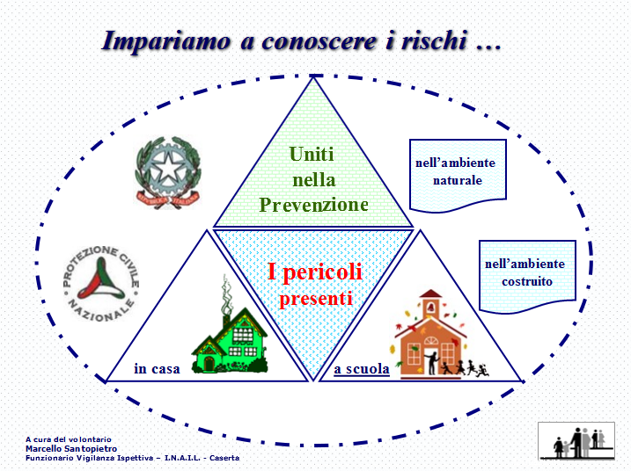
Una Città Sicura - Il nuovo Piano di Protezione Civile della Città di Pomigliano d’Arco

Slide 8

Una Città Sicura - Il nuovo Piano di Protezione Civile della Città di Pomigliano d’Arco
Scuola sicura e Piano di sicurezza

Slide 9
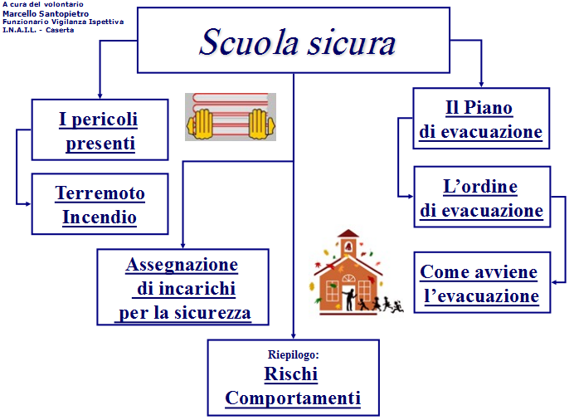
Una Città Sicura - Il nuovo Piano di Protezione Civile della Città di Pomigliano d’Arco

Slide 10
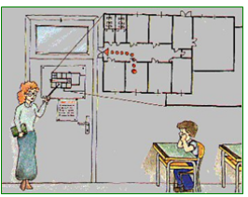
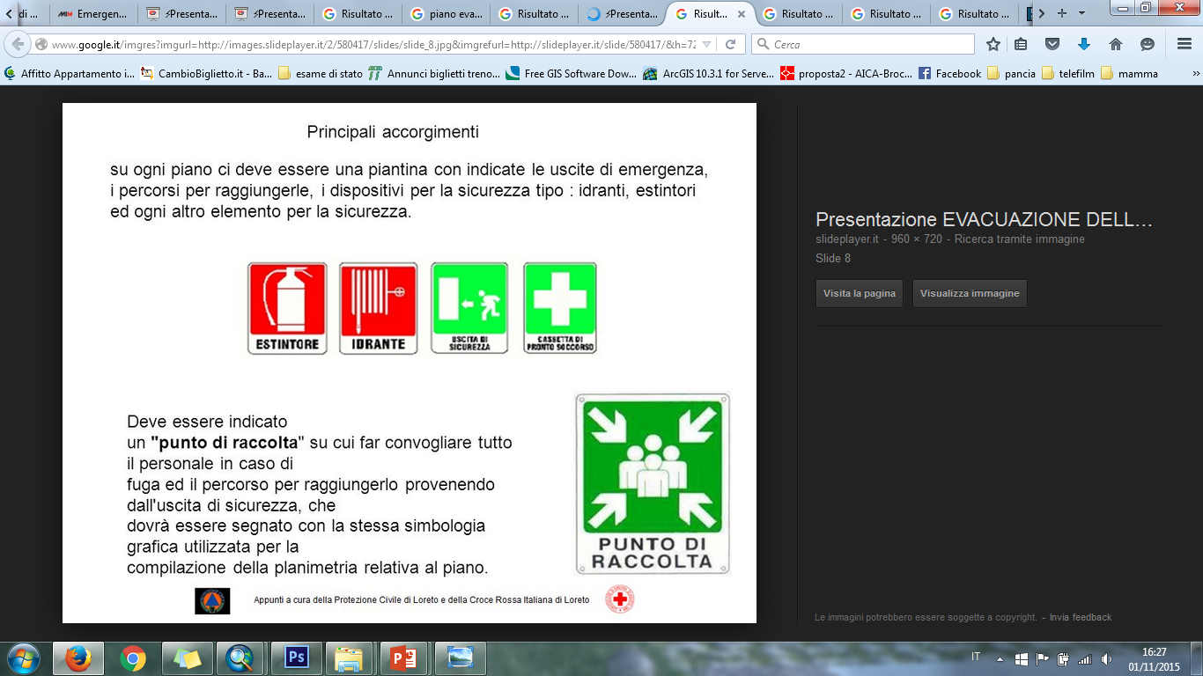
Una Città Sicura - Il nuovo Piano di Protezione Civile della Città di Pomigliano d’Arco
PIANO DI EMERGENZA NELLE SCUOLE
Su ogni piano ci deve essere una piantina con indicate le uscite di emergenza, i percorsi per raggiungerle, i dispositivi per la sicurezza tipo: gli idranti, estintori ed ogni altro elemento per la sicurezza.
Sulla piantina deve essere indicato un «punto di raccolta» in cui far convogliare tutto il personale in caso di emergenza.
Il percorso di fuga per raggiungerlo dovrà essere segnalato con la stessa simbologia.

Slide 11
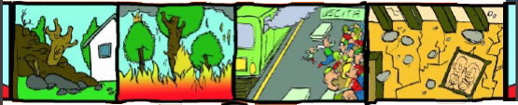
Una Città Sicura - Il nuovo Piano di Protezione Civile della Città di Pomigliano d’Arco
Comportamenti e Rischi
Emergenze e comportamenti:
RISCHIO INCENDI DI INTERFACCIA
RISCHIO IDRAULICO: ALLUVIONE
RISCHIO SISMICO: TERREMOTO
RISCHIO VULCANICO: ERUZIONE VESUVIO

Slide 12
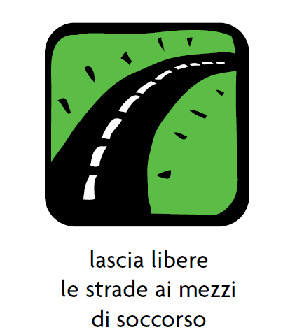
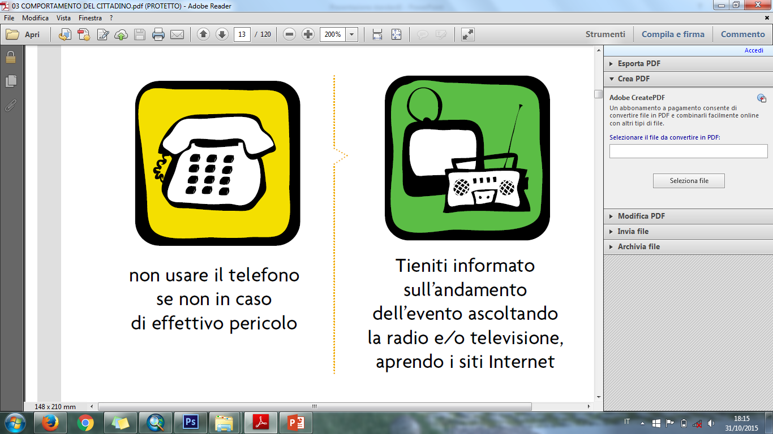
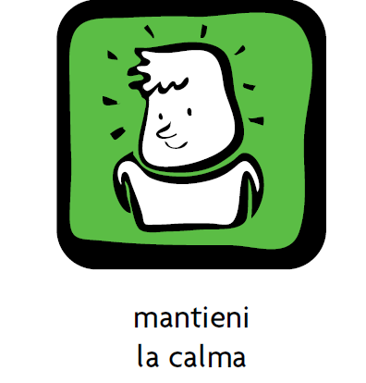
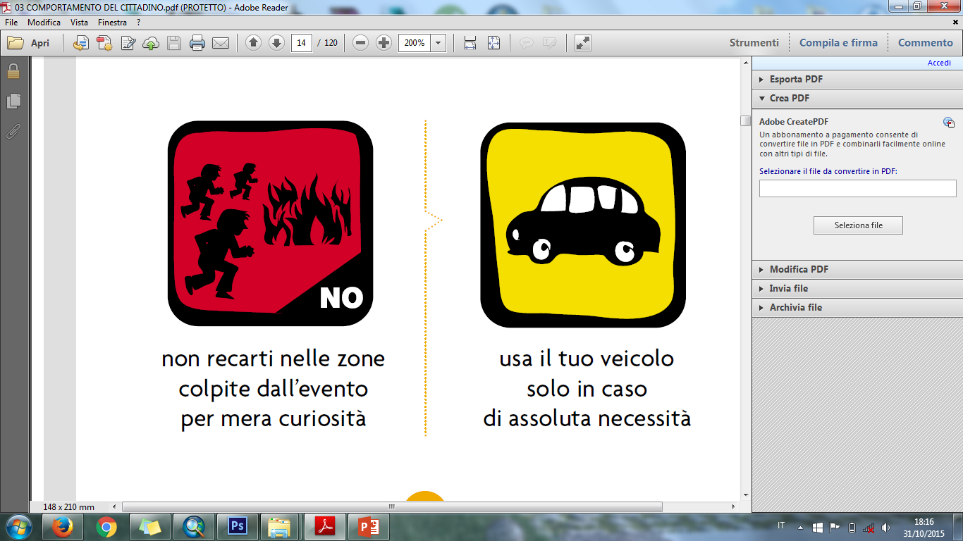
Una Città Sicura - Il nuovo Piano di Protezione Civile della Città di Pomigliano d’Arco
EMERGENZA

Slide 13
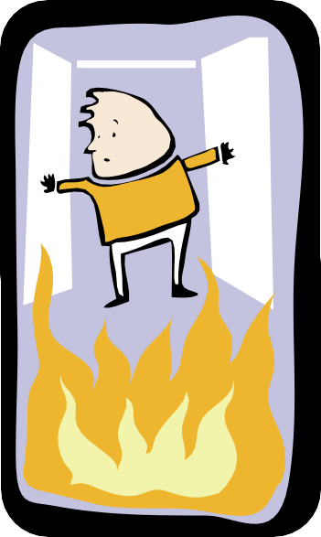

Una Città Sicura - Il nuovo Piano di Protezione Civile della Città di Pomigliano d’Arco
COSA FARE IN CASO DI INCENDIO...
SE L’INCENDIOSI È SVILUPPATO NEL LOCALE IN CUI TI TROVI
SE L’INCENDIOSI È SVILUPPATO FUORI DAL LOCALE IN CUI TI TROVI E LE VIE DI ESODO
SONO LIBERE E PERCORRIBILI

Slide 14

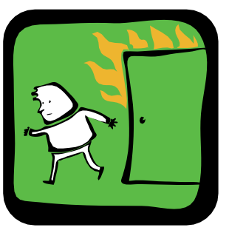

Una Città Sicura - Il nuovo Piano di Protezione Civile della Città di Pomigliano d’Arco
INCENDIO
SE L’INCENDIO SI È SVILUPPATO NEL LOCALE IN CUI TI TROVI
mantieni
la CALMA
esci subito da quel locale,
chiudendo la porta
una volta fuori dal locale raggiungi, insieme
alle altre persone, il punto di raccolta seguendo
le vie di esodo segnate

Slide 15



Una Città Sicura - Il nuovo Piano di Protezione Civile della Città di Pomigliano d’Arco
INCENDIO
SE L’INCENDIO SI È SVILUPPATO FUORI DAL LOCALE IN CUI TI TROVI E LE VIE DI ESODO
SONO LIBERE E PERCORRIBILI
mantieni
la CALMA
interrompi ogni attività
incolonnati con le altre persone

Slide 16


Una Città Sicura - Il nuovo Piano di Protezione Civile della Città di Pomigliano d’Arco
INCENDIO
SE L’INCENDIO SI È SVILUPPATO FUORI DAL LOCALE IN CUI TI TROVI E LE VIE DI ESODO
SONO LIBERE E PERCORRIBILI
ricorda: NON SPINGERE NON GRIDARE NON CORRERE
segui le vie di fuga indicate e raggiungi la zona di raccolta
assegnata e/o indicata

Slide 17

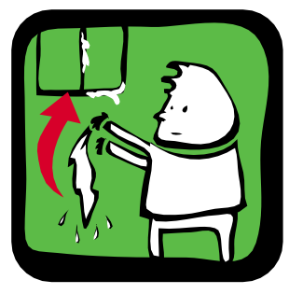

Una Città Sicura - Il nuovo Piano di Protezione Civile della Città di Pomigliano d’Arco
INCENDIO
SE L’INCENDIO SI È SVILUPPATO FUORI DAL LOCALE IN CUI TI TROVI MA IL FUMO RENDE IMPRATICABILI SCALE E CORRIDOI
mantieni
la CALMA
cerca di sigillare con PANNI possibilmente bagnati le fessure da cui entra o potrebbe entrare il fumo
apri la finestra senza esporti troppo e chiedi SOCCORSO. Richiudi subito la finestra se da questa entra fumo

Slide 18

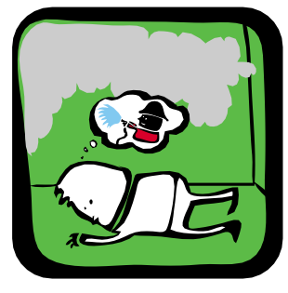

Una Città Sicura - Il nuovo Piano di Protezione Civile della Città di Pomigliano d’Arco
INCENDIO
se il fumo non ti fa respirare, filtra l’aria attraverso un fazzoletto, meglio se bagnato
sdraiati sul pavimento (il fumo tende a salire verso l’alto) e attendi l’arrivo dei soccorsi
rifugiati in locali con presenza di rubinetti ed eventualmente aprili

Slide 19

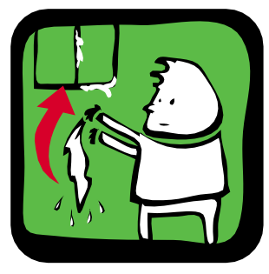

Una Città Sicura - Il nuovo Piano di Protezione Civile della Città di Pomigliano d’Arco
INCENDIO
SE L’INCENDIO SI È SVILUPPATO IN CASA:
apri i rubinetti dell’acqua e sosta in una stanza con l’acqua che scorre
tappa le fessure delle porte
con stracci bagnati
apri la finestra senza esporti troppo
e chiedi SOCCORSO.
Richiudi subito la finestra se
da questa entra fumo

Slide 20
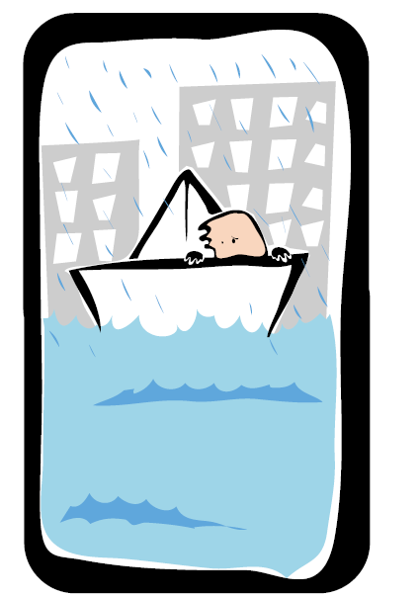
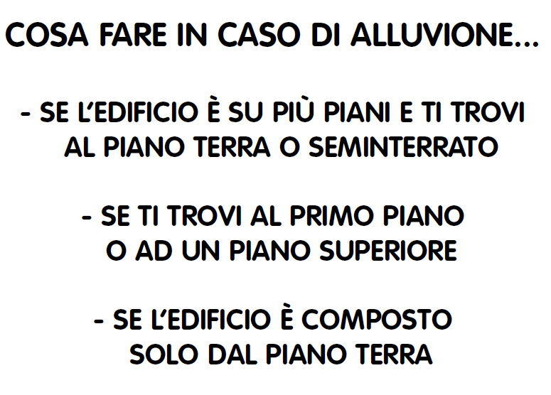
Una Città Sicura - Il nuovo Piano di Protezione Civile della Città di Pomigliano d’Arco

Slide 21



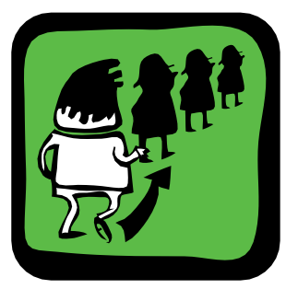
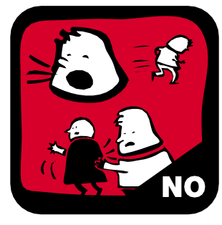
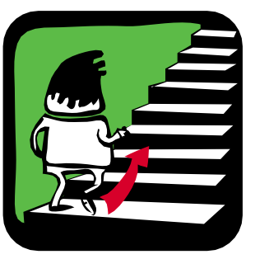
ALLUVIONE
Una Città Sicura - Il nuovo Piano di Protezione Civile della Città di Pomigliano d’Arco
SE L’EDIFICIO È SU PIÙ PIANI E TI TROVI AL PIANO TERRA O SEMINTERRATO
mantieni e contribuisci a far mantenere la CALMA
Interrompi immediatamente ogni attività
prendi un indumento per
proteggerti da freddo o pioggia e lo zaino con torcia e medici- nali prescritti dal medico
incolonnati con le altre persone
ricordati: NON SPINGERE, NON GRIDARE
NON CORRERE
in tutta tranquillità avviati ai
piani superiori

Slide 22

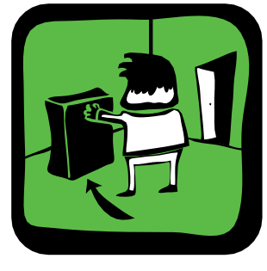
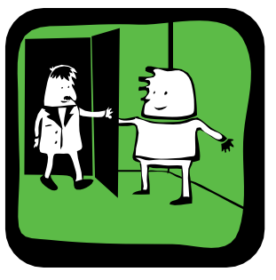

Una Città Sicura - Il nuovo Piano di Protezione Civile della Città di Pomigliano d’Arco
ALLUVIONE
PIANO TERRA O SEMINTERRATO
incolonnati con le altre persone
ricordati: NON SPINGERE, NON GRIDARE
NON CORRERE
Interrompi immediatamente ogni attività
disponi eventuali effetti personali in modo che NON creino ingombro alle persone che aiuterai ospitandole
preparati ad accogliere le persone che giungeranno
dai piani inferiori
mantieni e contribuisci
a far mantenere la CALMA

Slide 23



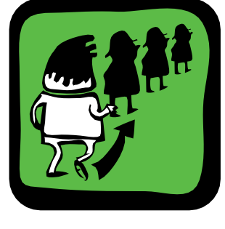
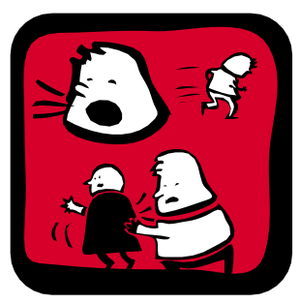

Una Città Sicura - Il nuovo Piano di Protezione Civile della Città di Pomigliano d’Arco
ALLUVIONE
SE L’EDIFICIO È COMPOSTO SOLO DAL PIANO TERRENO
mantieni la calma
interrompi ogni attività
prendi un indumento
per proteggerti dal freddo e/o dalla pioggia.
Prendi lo zaino con torcia e medicinali prescritti
dal medico
incolonnati con le altre persone
ricordati: NON SPINGERE NON GRIDARE NON CORRERE
dirigiti verso il luogo di raccolta previsto dal Sindaco
nel PIANO
DI EVACUAZIONE per ESONDAZIONE

Slide 24
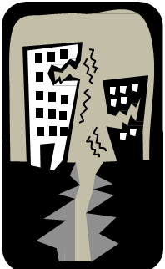
Una Città Sicura - Il nuovo Piano di Protezione Civile della Città di Pomigliano d’Arco
COSA FARE IN CASO DI TERREMOTO...
- PRIMA CHE SI VERIFICHI IL TERREMOTO
- DURANTE LA SCOSSA SE TI TROVI IN UN LUOGO CHIUSO
- DURANTE LA SCOSSA SE SEI ALL’APERTO
- DOPO LA SCOSSA

Slide 25
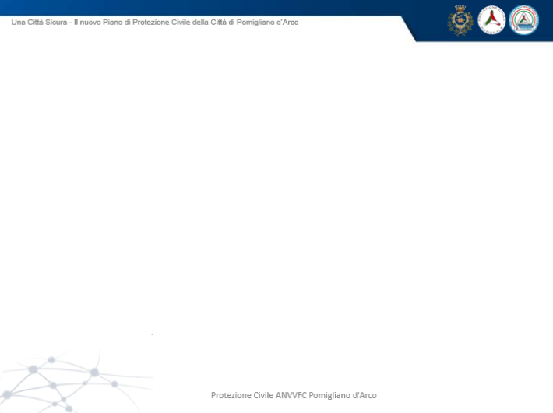

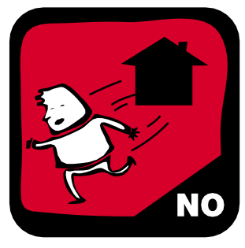



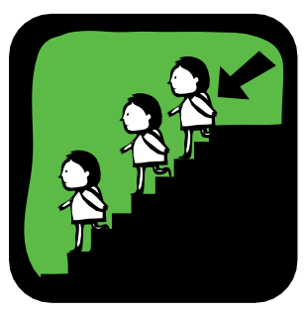
Una Città Sicura - Il nuovo Piano di Protezione Civile della Città di Pomigliano d’Arco
TERREMOTO
DURANTE LA SCOSSA
SE TI TROVI IN UN LUOGO CHIUSO
mantieni e contribuisci a far mantenere
la CALMA
non precipitarti fuori ma rimani dove ti trovi
riparati sotto un tavolo, sotto l’architrave della porta o vicino
ai muri portanti
allontanati da finestre, porte con vetri,
armadi perché cadendo potrebbero ferirti
dopo il terremoto se possibile stacca la luce dall’interrut- tore generale
e chiudi il gas
lascia l’edificio SENZA USARE L’ASCENSORE,
scendendo
le scale in fila indiana lato muro

Slide 26



Una Città Sicura - Il nuovo Piano di Protezione Civile della Città di Pomigliano d’Arco
TERREMOTO
DURANTE LA SCOSSA SE TI TROVI ALL’APERTO
allontanati dagli edifici, dagli alberi, dai lampioni e dalle linee elettriche o telefoniche che cadendo potrebbero ferirti
cerca un posto dove non hai nulla sopra di te, se non lo trovi cerca riparo sotto qualcosa di sicuro come una panchina
non avvicinarti
agli animali perché potrebbero essere spaventati e reagire violentemente

Slide 27



Una Città Sicura - Il nuovo Piano di Protezione Civile della Città di Pomigliano d’Arco
TERREMOTO
DOPO LA SCOSSA
verifica lo stato di salute di chi hai vicino e soccorri chi ne ha bisogno
raggiungi le eventuali aree di raccolta stabilite nei piani di emergenza
usa il telefono SOLO in caso
di vera necessità

Slide 28
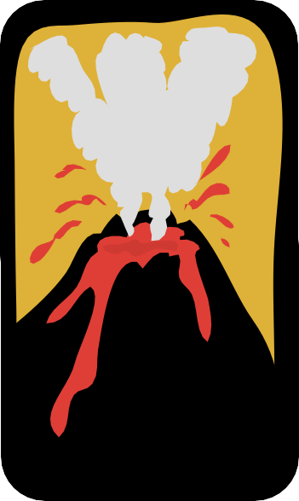
Una Città Sicura - Il nuovo Piano di Protezione Civile della Città di Pomigliano d’Arco
COSA FARE IN CASO DI ERUZIONE...
SE SIAMO IN PROSSIMITÀ DEL VULCANO
SE SIAMO IN UN’AREA NON SOGGETTA AD EVACUAZIONE MA POSTA NELLE VICINANZE DEL VULCANO

Slide 29

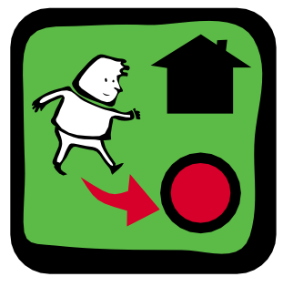
Una Città Sicura - Il nuovo Piano di Protezione Civile della Città di Pomigliano d’Arco
ERUZIONE
SE SIETE VICINI AD UN VULCANO
raggiungi l’Area di Raccolta prevista
dal Piano di Emergenza comunale
se ti trovi all’aperto, non rientrare nella tua abitazione, ma raggiungi immediatamente l’Area di Raccolta

Slide 30



Una Città Sicura - Il nuovo Piano di Protezione Civile della Città di Pomigliano d’Arco
ERUZIONE
SE SIAMO IN UN’AREA NON SOGGETTA AD EVACUAZIONE
MA POSTA NELLE VICINANZE DEL VULCANO:
rimani nella tua abitazione con porte e finestre chiuse
non sostare in locali sotterranei
non utilizzare il telefono SE NON per gravi necessità

Slide 31


Una Città Sicura - Il nuovo Piano di Protezione Civile della Città di Pomigliano d’Arco
ERUZIONE
SE SIETE IN ZONA SOGGETTA AD EVACUAZIONE MA VICINA AL VULCANO
se devi uscire, proteggi
il volto con una mascherina o fazzoletto per non respirare le polveri ed indossa indumenti NON infiammabili
evita di usare la macchina per lasciare le strade libere per i soccorsi

Slide 32
Una Città Sicura - Il nuovo Piano di Protezione Civile della Città di Pomigliano d’Arco
Nuovo Piano Comunale di Protezione Civile
Il NUOVO Piano di Protezione Civile della Città di Pomigliano d’Arco
I. A COSA SERVE IL PIANO
II. COSA POSSO FARE - COME POSSO INFORMARMI

Slide 33
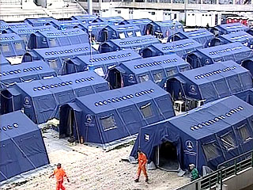
Una Città Sicura - Il nuovo Piano di Protezione Civile della Città di Pomigliano d’Arco
I. A COSA SERVE IL PIANO
ANCHE LA CITTA’ DI POMIGLIANO D’ARCO HA UN PIANO DI PROTEZIONE CIVILE
Dove c’è scritto:
Quali sono i rischi
Come si è organizzata in caso avviene una calamità
Quali sono le zone che un cittadino deve raggiungere se avviene una calamità

Slide 34

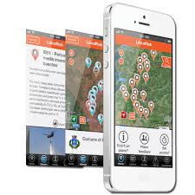
Una Città Sicura - Il nuovo Piano di Protezione Civile della Città di Pomigliano d’Arco
II. COSA POSSO FARE - COME POSSO INFORMARMI
A CASA FAI VISITARE IL SITO DEL COMUNE DI POMIGLIANO D’ARCO
www.comune.pomiglianodarco.gov.it
FAI LEGGERE IL PIANO E PARLANE INSIEME AI TUOI GENITORI E PARENTI
FAI SACARICARE L’APPLICAZIONE LIBRARISK per cellulari per essere sempre informato sulle ALLERTE

Slide 35
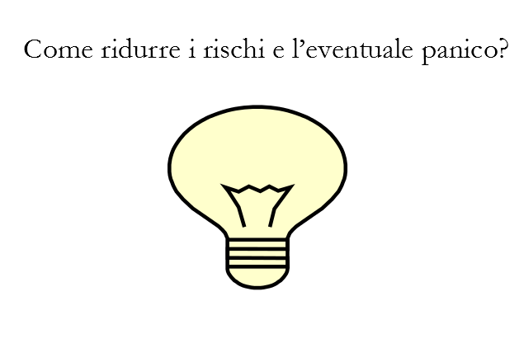
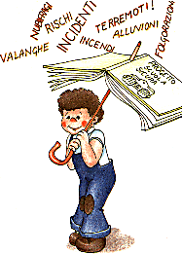
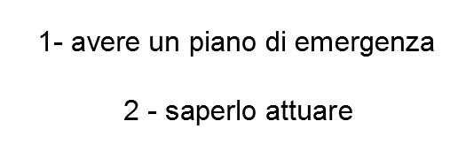
Una Città Sicura - Il nuovo Piano di Protezione Civile della Città di Pomigliano d’Arco

Slide 36
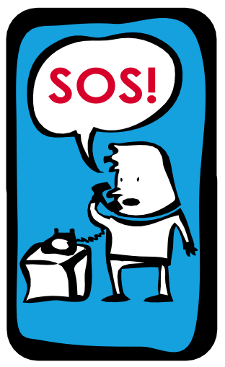
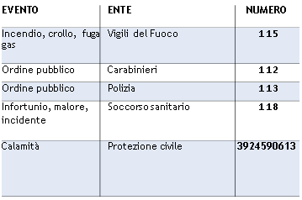
Una Città Sicura - Il nuovo Piano di Protezione Civile della Città di Pomigliano d’Arco
Numeri telefonici utili

Slide 37
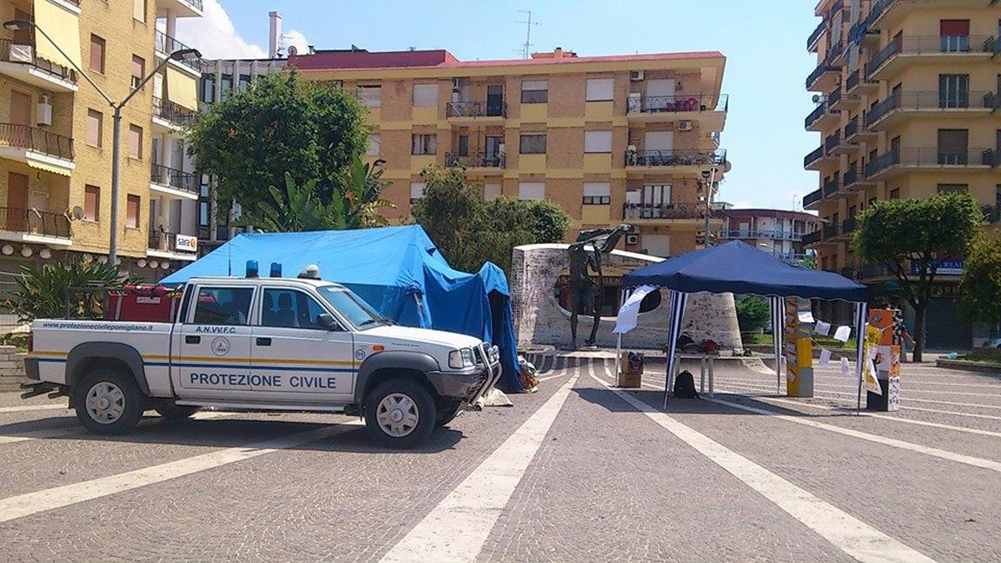

Una Città Sicura - Il nuovo Piano di Protezione Civile della Città di Pomigliano d’Arco
Grazie per l’attenzione!
Per maggiori informazioni visitate www.protezionecivilepomigliano.it

